Slide 1
SKA参入に向けた技術開発
国立天文台 水沢VLBI観測所
河野裕介

Slide 2
日本の参加分野の候補
VLBI レコーダ
Band 5c
AIV
（SKA2 相関器）

Slide 3
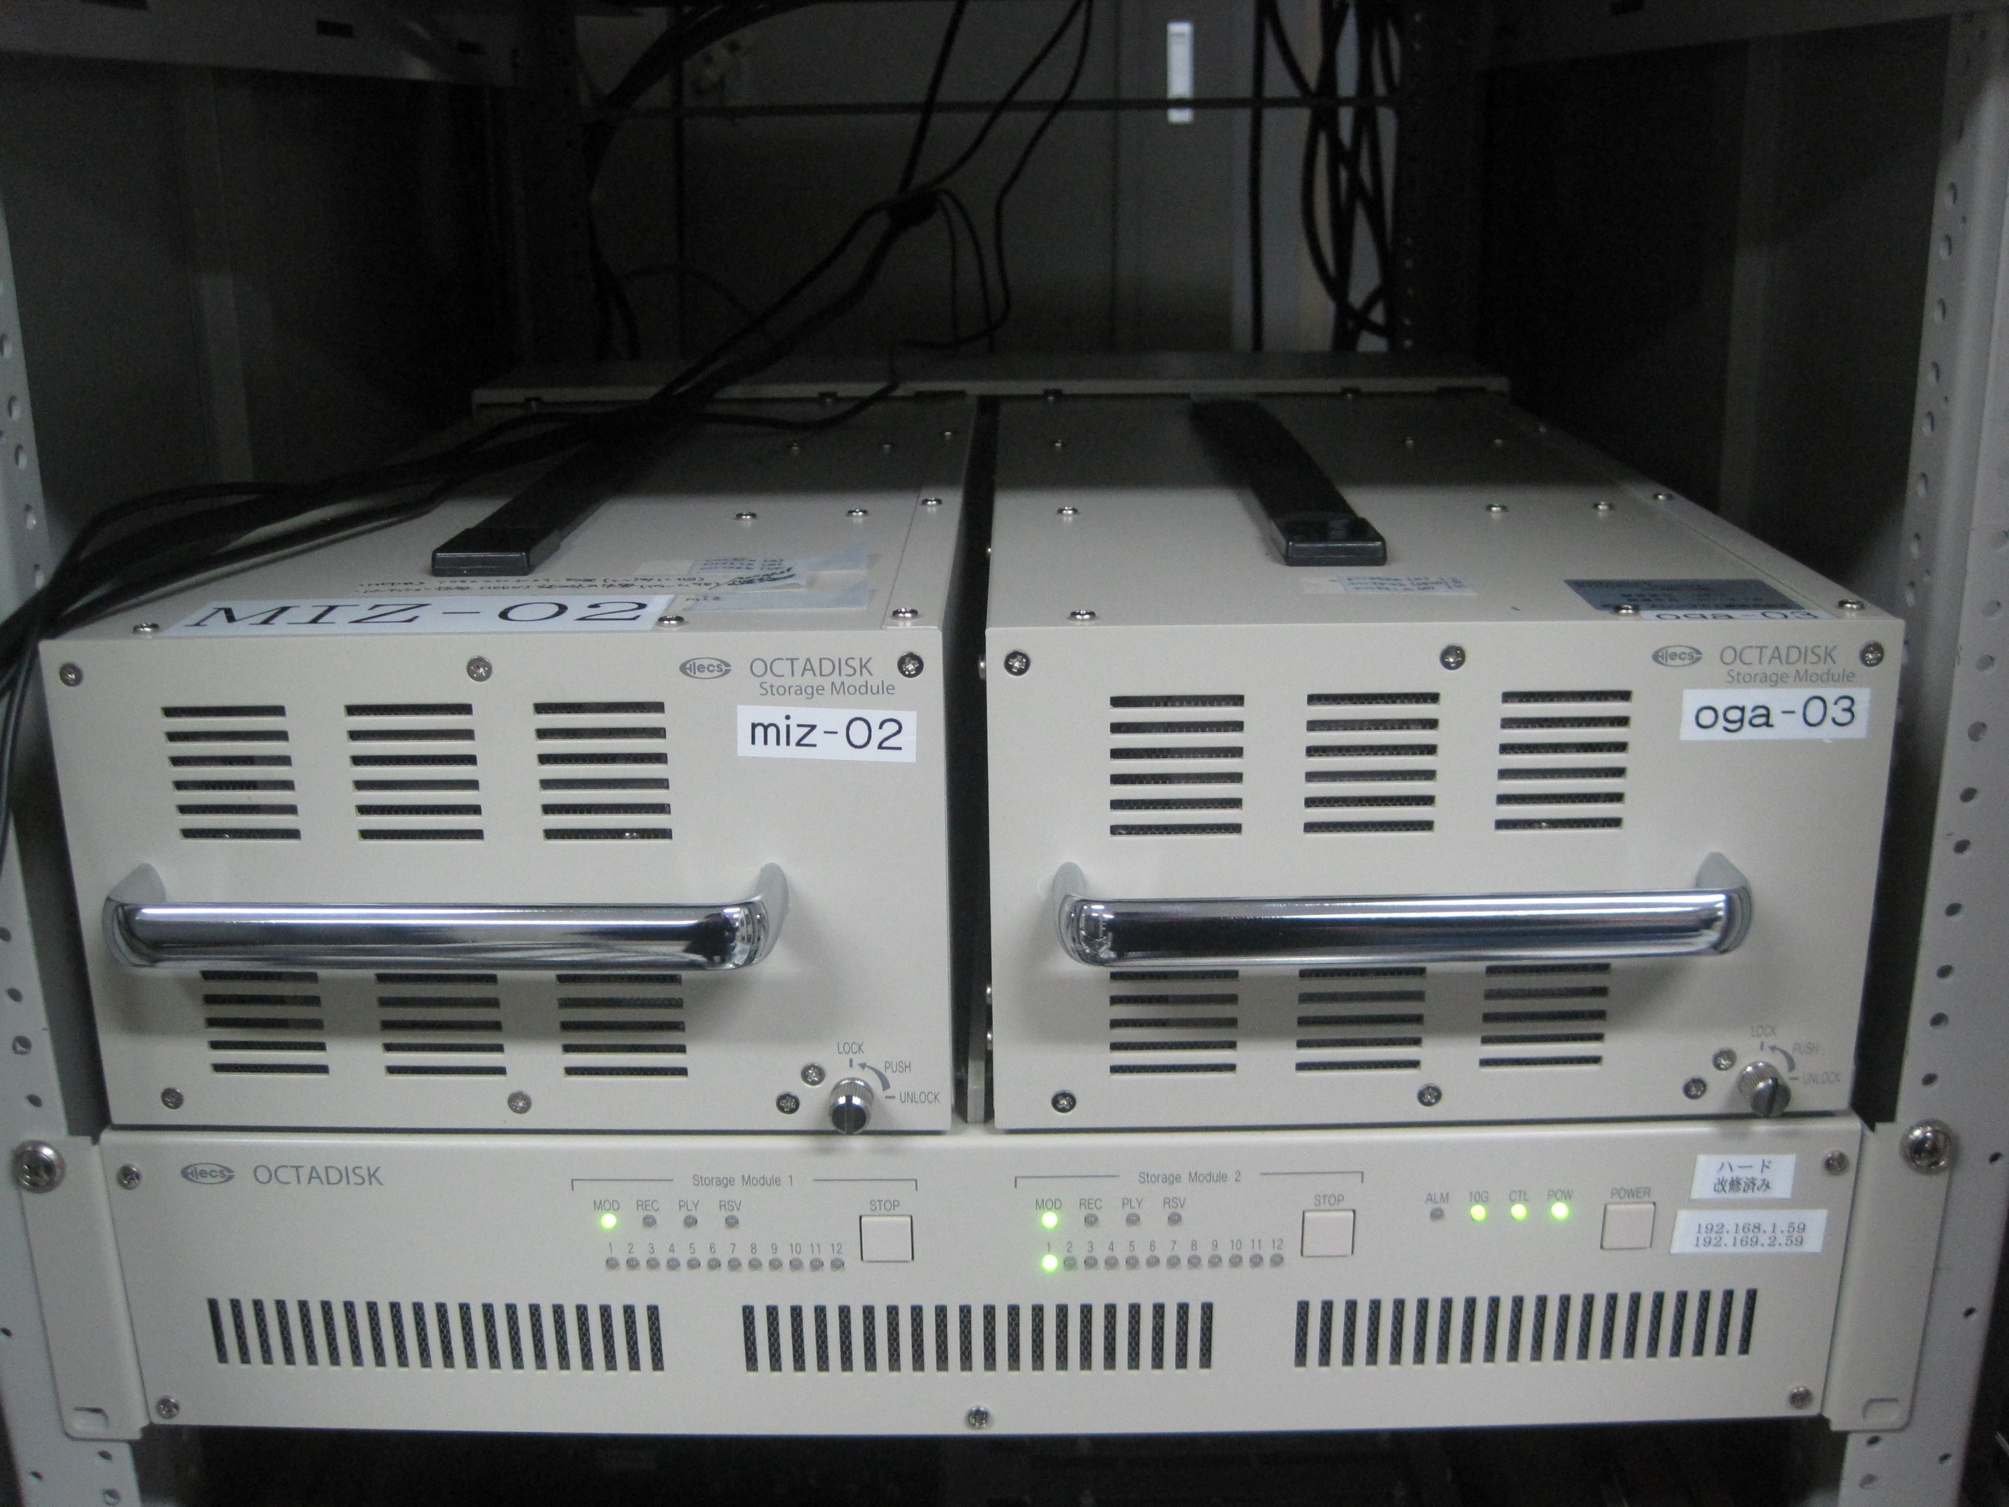
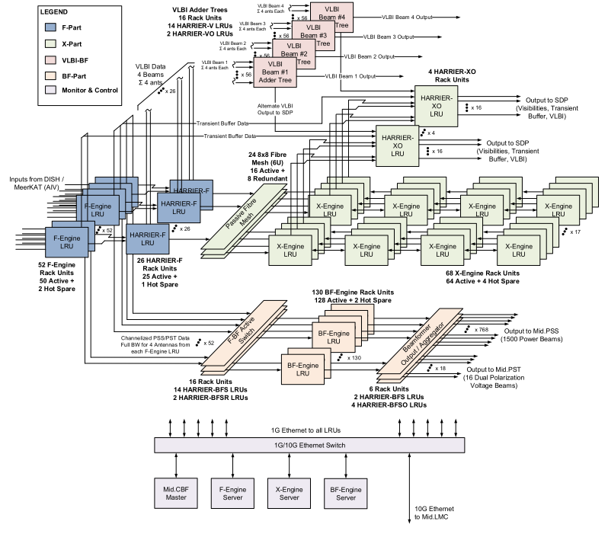
VLBIレコーダ
CSP(相関器)にVLBI用フェイズアップモジュールがある
OCTADISK2 or 3
記録する
VSREC (鈴木, 小山＋)
SKA CSP Mid Correlator and Beamformer Subelement Detailed Design Document

Slide 4
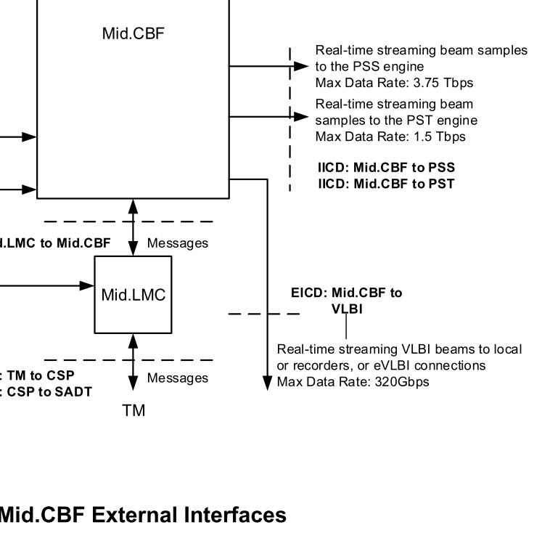
VLBIレコーダ
ビットレート：80Gbps
4ビーム x 5Gsps
x２pol x 2bit = 80Gbps
x２pol x 16bit = 640Gbps

Slide 5
AIV
Assembly-Integration-Verification
タイミング
ALMAでの経験

Slide 6
Array Assemblyの展開
ITF ＠Geraldton
AA1 18
AA2 64
AA3 256
AA4 512 stations

Slide 7
各種性能確認
AA1の例
フルCSPなし
実績
VERA
KJCC
韓国＋日本

Slide 8
On-the-fly干渉計
アンテナメインビームを動かしながら高視野の画像を得る

Slide 9
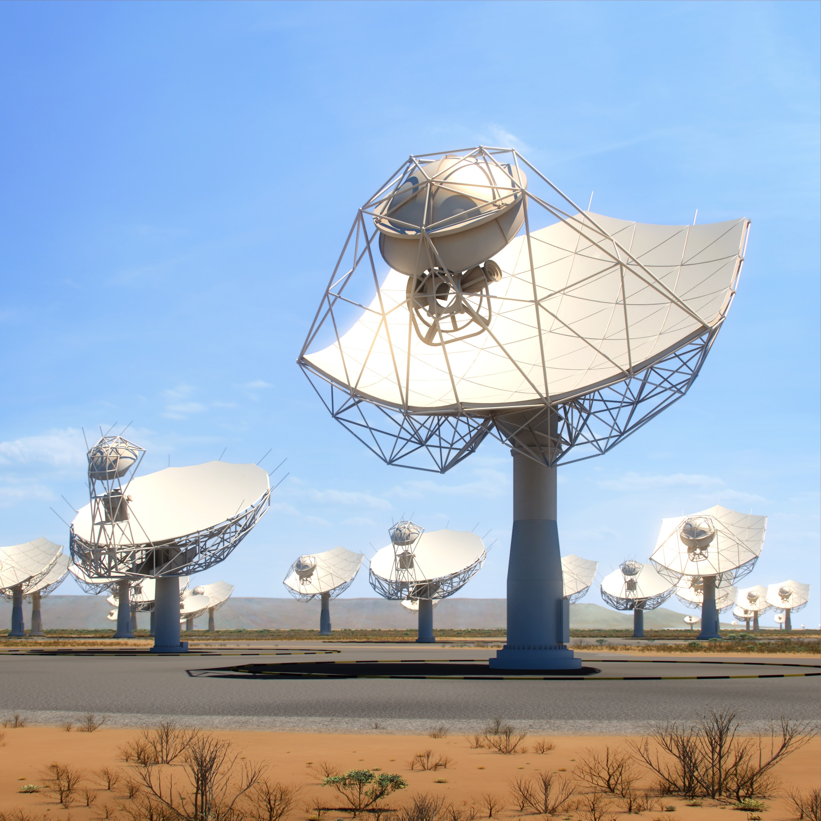
Band 5C Band B
SKAバンド
BandB:
4.6
-
24
GHz
66台
67台
67台
67台
https://www.skatelescope.org/
- 5c: 14-24＊GHz

Slide 10
Band 3, ４, 5a, 5b, 5c
←ここに５C

Slide 11
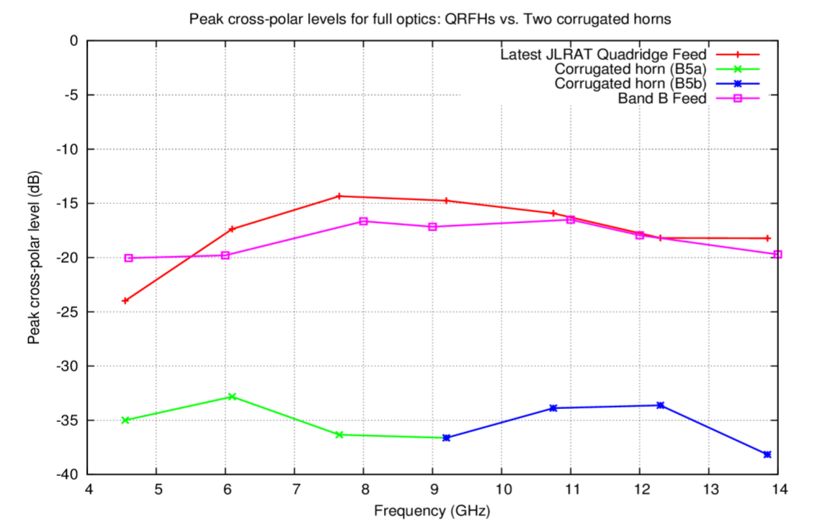
Band B
Oxford, ‎Chalmers (Yang+2016)
開口能率
Band B 偏波特性
Spec: IXR < 15dB
Band Bは-15dB 達成できていない
大阪府立大と相談中
次の木村さんの講演
Band 5a,bは 達成できる
“SKA – MID Sensitivity” By Mike Jones+ 2016

Slide 12
SKA2

Slide 13
SKA2では演算負荷の増加
局数10倍、演算負荷100倍
演算負荷 （単位TMACS/sec）
SKA1
F部 10
X部 415
SKA2
F部 100
X部 41,500
TMACS = Tera Multiplex & Accumulation
SKA2では
演算負荷100倍
4京FLOPS相当
(LOWの場合)
By “SKA CSP Proposal” section 4 Technical Description Summary
Notes:
現在 20京FLOPS

Slide 14
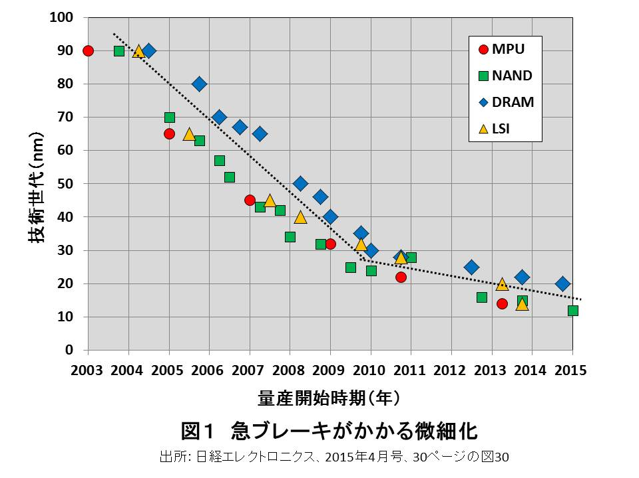
プロセッサの進化
ムーアの法則の限界近い？

Slide 15
分散型計算機
分散計算機
SKA1= 52 Modules
SKA2= 5200 Modules?
No Mooreの場合。
PAFでさらに3000倍
Interconnect!

Slide 16
相関器インターコネクトのポイント
データ伝送パスが事前に確定している
観測パラメータが決まれば演算構成が確定
局数、観測モード、FFT点数など
インテリジェントなスイッチは不要
膨大なデータレート
研究課題：相関器に適したインターコネクト

Slide 17
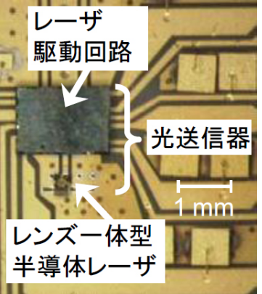
SKA2/CSP/key technology
光スイッチ
光TX/RX
冷却

Slide 18
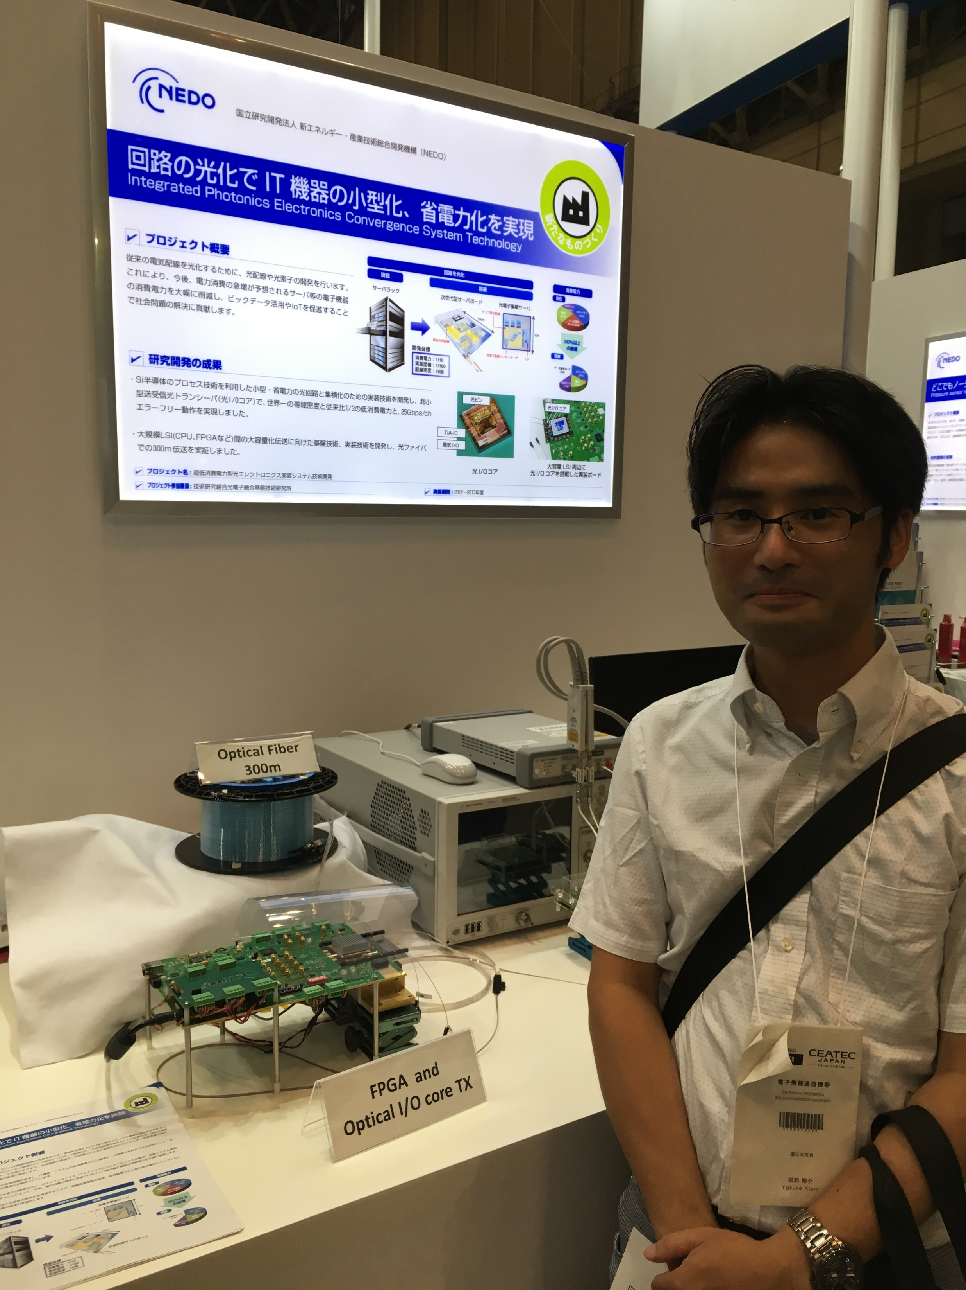
日本の強み：シリコンフォトニクス
光トランシーバの消費電力比較
PETRA
Yashiki et al, 2016 5 mW/Gbps NRZ
IBM
Huynh et al, 2016 5.7 mw/Gbps NRZ レーザーは外部
Huynh et al, 2016 2.8 mw/Gbps PAM4 レーザーは外部
富士通
Tanaka et al, 2018 1.6 mW/Gbps PAM4
UC バークレー
Stojanovic, 2018 1.06mW/Gbps PAM4 レーザーは外部
RX消費電力 0.36 pJ/b
TX消費電力 0.7 pJ/b(変調のみ)
PETRA（技術研究組合光電子融合基盤技術研究所）

Slide 19
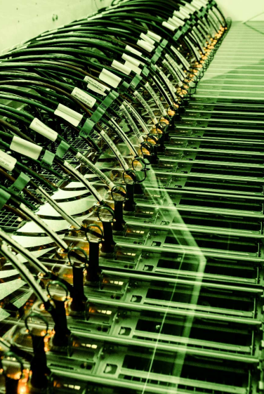
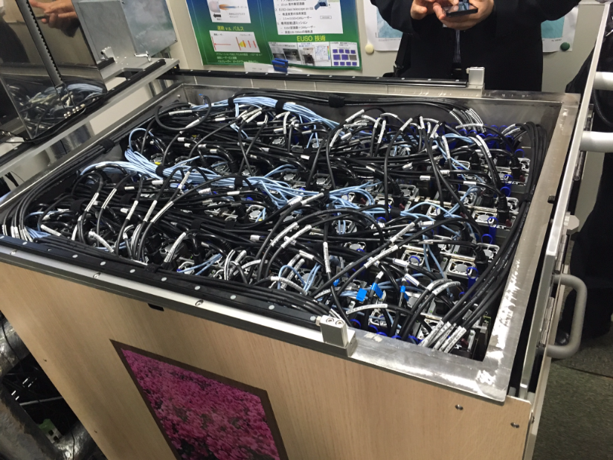
冷却：油没計算機
KEK, 東工大, 理研

Slide 20
まとめ
参加する候補
VLBI, AIV, Band5c/B
日本はSKA1では後発。SKA2に向けて今から研究を始めておきたい

